Slide 1

늙은코끼리(6)
“T-REX RUSH”
최종발표자료
경영학부 김병권
국제통상학과 김기호
법학과 이예성
산업시스템공학과 윤건식

Slide 2
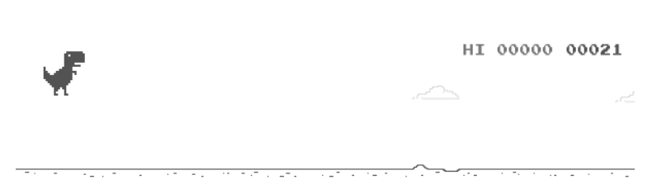
주제 소개 | 4차 보고 피드백 | Git | 최종 변경사항 | 디렉토리 구조 | screenshots
주제 소개
프로젝트 주제 선정 배경
1)오픈소스 최대 저장소인 Github에서 프로젝트 주제 탐색
2)오픈소스를 활용하는 과정에서 오픈소스 소프트웨어 프로젝트에 대한 팀원들의 이해도 향상을 목표로 함에 있어
간단한 예제를 선정
3)해당 오픈소스가 발전할 여지가 많아 보이며 Google Chrome 브라우저를 사용하는 이들에게 모두 익숙할 수 있는 예제를 선정
오픈소스 라이선스
원작의 라이선스는 MIT License를 따른다.
사용언어
Python
늙은코끼리(6) T-REX RUSH

Slide 3
주제 소개 | Git | 4차보고 피드백 | 최종 변경사항 | 디렉토리 구조 | screenshots
Git
Git 사용 시 의사결정 규칙
1.일부 오타수정, 간단한 수정사항을 제외하고 main branch에 독단적으로 작업하지 않는다.
2.팀원 각자 branch를 따로 만들어 자신의 branch에서 작업을 수행한다.
3.자신의 branch의 수정 사항이 결격사항이 없다고 생각되는 경우 팀원 모두가 수정사항을 검토할 수 있도록 main branch로 pull request를 게시한다.
4.나머지 팀원은 수정사항을 검토하고 pull request의 승인 여부를 제시한다. 이 때 개선점이 발견될 경우 더 나은 방향을 제시한다.
5. 나머지 팀원이 모두 수정사항을 검토하고 pull request에 승인했을 경우 pull request 게시자가 main branch로 merge한다.
늙은코끼리(6) T-REX RUSH

Slide 4
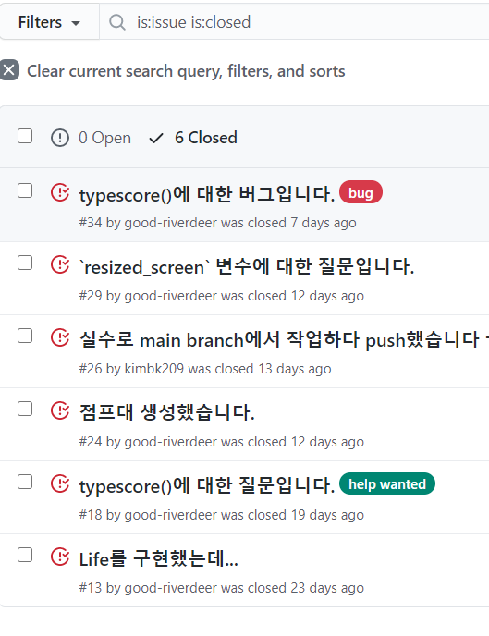
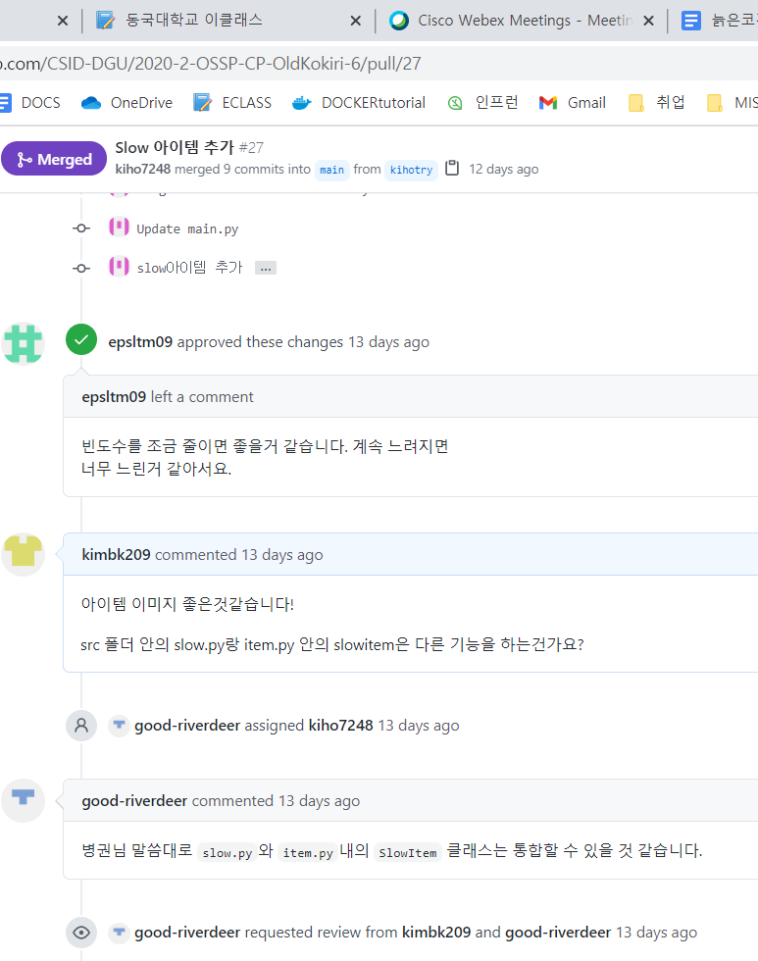
주제 소개 | Git | 4차보고 피드백 | 최종 변경사항 | 디렉토리 구조 | screenshots
Git
Issues에서 프로젝트를 진행하며
생기는 다양한 문제점 및 건의사항에 대한 의견 교환
팀 의사결정 규칙에 따라
새로운 pull request에 대한 의견 교환
늙은코끼리(6) T-REX RUSH

Slide 5
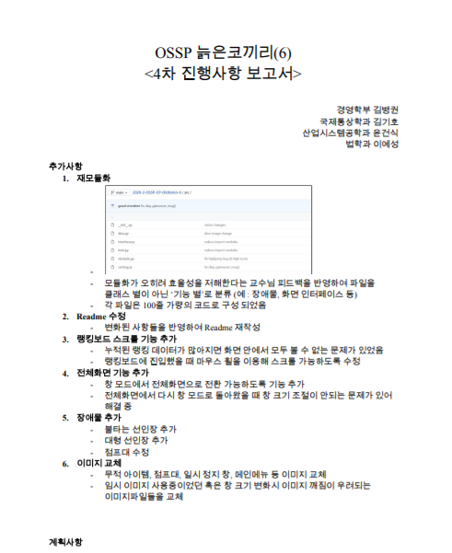
주제 소개 | Git | 4차보고 피드백 | 최종 변경사항 | 디렉토리 구조 | screenshots
4차 진행보고 이후 피드백 적용사항
<수정사항>
1) db에 저장되는 데이터의 개수를 10개로 제한
2) 랭킹보드를 볼 때 스크롤 가능한 범위가 데이터의 개수에 따라 변화하도록 변경
몇 명의 유저까지 database에
저장할 것인지 제약을 두지 않음
늙은코끼리(6) T-REX RUSH
Notes:
2차 제안서를

Slide 6
주제 소개 | Git | 4차보고 피드백 | 최종 변경사항 | 디렉토리 구조 | screenshots
최종 변경사항
12월
11월
10주차
11주차
12주차
13주차
14주차
모듈화
사운드 추가
목숨 기능
창 크기 조절
랭킹보드
메인메뉴
마우스입력
일시정지
아이템추가
장애물추가
목숨 인디케이터
해상도 변경
아이템 추가2
속도 인디케이터 추가
플레이어 이름 입력
모듈화2
랭킹보드2
전체화면
장애물추가2
이미지 교체
Readme 수정
늙은코끼리(6) T-REX RUSH
Notes:
2차 제안서를

Slide 7
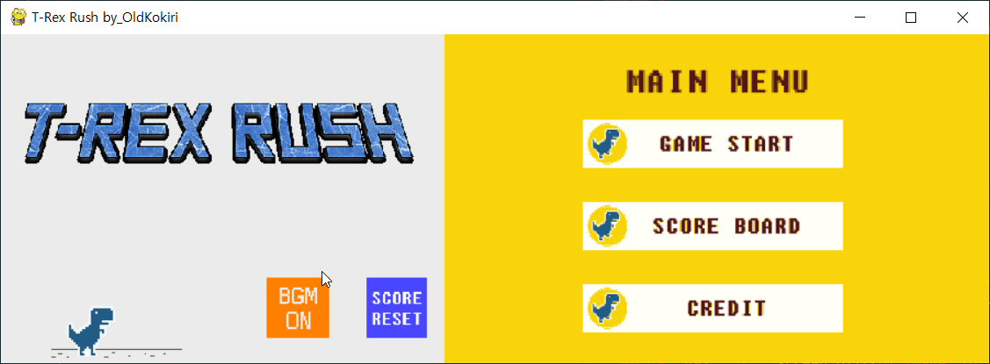
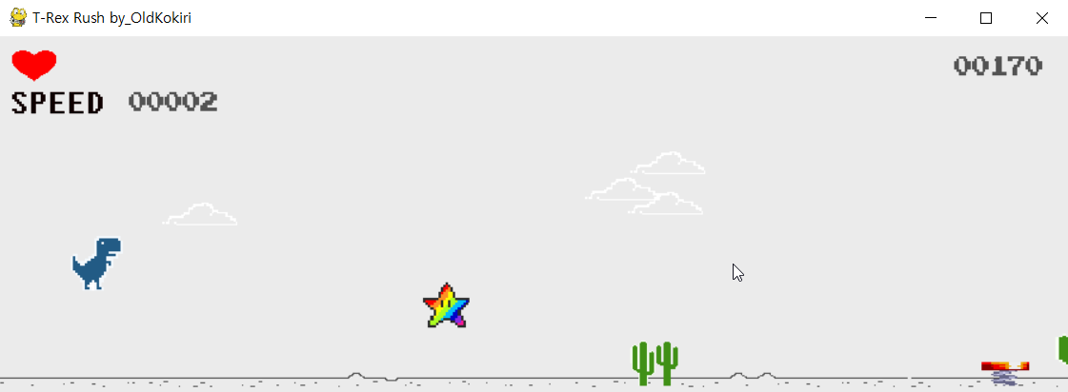
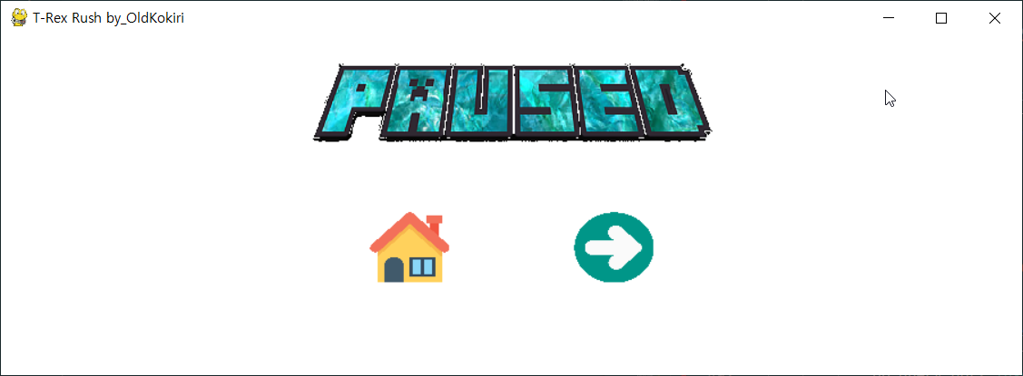
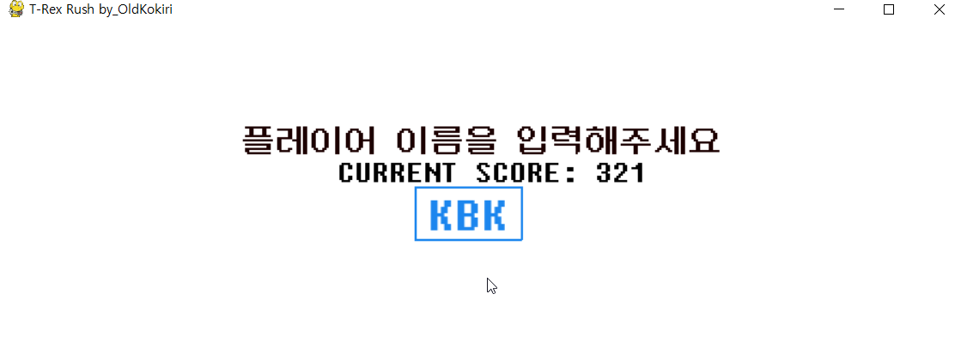
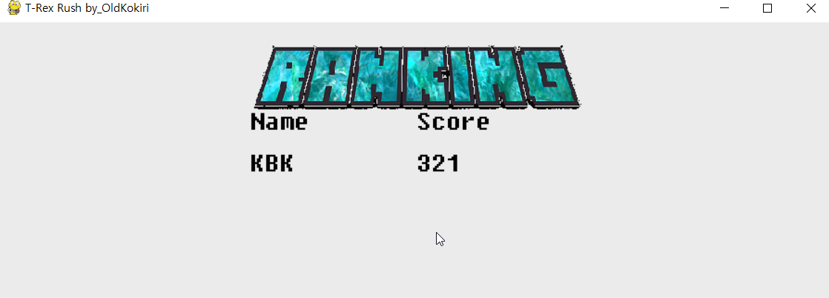
주제 소개 | Git | 4차보고 피드백 | 최종 변경사항 | 디렉토리 구조 | screenshots
최종 변경사항
메인화면 |  | 게임실행
일시정지 | 이름입력 |  | 순위확인
게임 시작
목숨 인디케이터
랭킹보드 창 진입
게임속도 인디케이터
창 크기 변경
배경음ON/OFF
랭킹초기화
CREDIT 창 진입
아이템 출현
장애물 출현
메인 메뉴로 복귀
게임으로 복귀
플레이어 이름 입력
현재 스코어 출력
플레이어 이름
플레이어 점수
화면 스크롤
늙은코끼리(6) T-REX RUSH
Notes:
2차 제안서를

Slide 8
주제 소개 | Git | 4차보고 피드백 | 최종 변경사항 | 디렉토리 구조 | screenshots
최종 디렉토리 구조
2020-2-OSSP-CP-OldKokiri-6
src
__init__.py
dino.py
interface.py
item.py
obstacle.py
setting.py
게임 주인공 공룡의 구조를 선언하는 모듈
UI 표현 클래스를 선언하는 모듈
아이템의 구조를 선언하는 모듈
장애물을 선언하는 모듈
게임의 전반적인 설정값을 선언하는 모듈
db
게임의 점수, 사용자의 이름 등을 저장하는 DB 관련 패키지
DB를 사용하는 인터페이스 모듈
DB 구조 선언 QUERY 파일
게임 정보 저장 DB파일
__init__.py
db_interface.py
schema.sql
score.db
게임에 사용되는 이미지, 사운드 파일들을 보관하는 디렉토리
sprites
xxx.png
yyy.wav …
main.py
DungGeunmo.ttf
게임을 실행하는 main 파일
게임 내 텍스트를 표현하기 위한 Font파일
늙은코끼리(6) T-REX RUSH

Slide 9
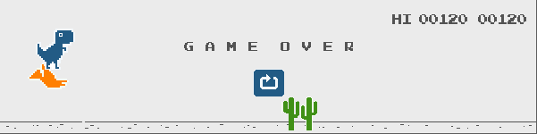
주제 소개 | Git | 4차보고 피드백 | 최종 변경사항 | 디렉토리 구조 | screenshots
Screenshots
늙은코끼리(6) T-REX RUSH

Slide 10
감사합니다
늙은코끼리(6) T-REX RUSH

